Slide 1
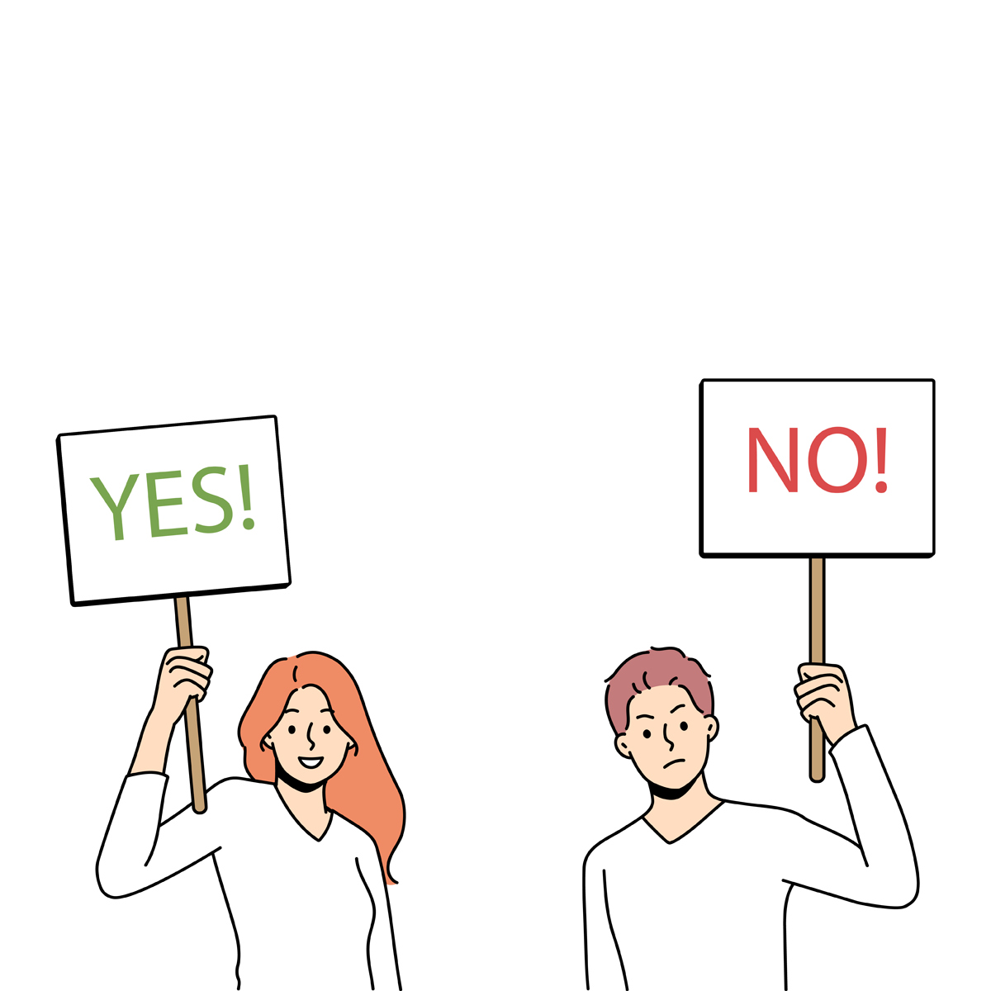
Notes:
GV đưa ra các tình huống
Dãy 1,2 sẽ đặt những câu trả lời mang ý “đồng ý”
Dãy 3,4 sẽ đặt những câu trả lời mang ý “từ chối”

Slide 2
Tình huống 1
Tình huống 2
Tình huống 3
Trong giờ học môn Ngữ văn, Mai để quên bút ở nhà nên phải mượn em. Em sẽ trả lời Mai như thế nào?
Ngày mai là chủ nhật, Trang mời em tới nhà cùng nhau học bài và ăn cơm trưa. Nếu là em, khi nhận được lời mời, em sẽ trả lời Trang như thế nào?
Trong buổi diễn văn nghệ của trường, lớp 8A có trình diễn tiết mục hát múa “Thịnh Vượng Việt Nam sáng ngời”. Hãy đặt câu thể hiện ý kiến của em sau khi lắng nghe tiết mục đó.
Notes:
Giáo án của Thảo Nguyên 0979818956

Slide 3








Bài 9
HÔM NAY VÀ NGÀY MAI
Thực hành tiếng Việt
Notes:
Giáo án của Thảo Nguyên 0979818956

Slide 4


I.
HÌNH THÀNH KIẾN THỨC
Notes:
Giáo án của Thảo Nguyên 0979818956

Slide 5
1. Câu phủ định
- Nhưng không phải vậy đâu Sam à.
- Mảnh đất này đâu phải là những người anh em của họ, mảnh đất này là kẻ thù của họ và khi đã chinh phục được, thì họ sẽ lấn tới
+ Câu được dùng để phản bác một ý kiến, nhận định
+ Có sự xuất hiện của từ phủ định “không phải”
→ Câu phủ định bác bỏ
+ Câu xác nhận không có quan hệ anh em giữa “mảnh đất này” với người da trắng.
+ Có từ phủ định “đâu phải”
→ Câu phủ định miêu tả
Notes:
Giáo án của Thảo Nguyên 0979818956

Slide 6
2. Câu khẳng định
- Không có chúng đứng ở đầu chuỗi thức ăn, toàn bộ cộng đồng sinh thái dưới biển sẽ suy giảm và thay đổi tới mức không thể nhận ra.
- Nguyên đi Huế
+ Câu xác nhận sự việc Nguyên đi Huế có xảy ra
→ Câu khẳng định
+ Câu nêu một giả định nhằm khẳng định vấn đề.
+ Có chứa 2 từ phủ định “không”
→ Câu khẳng định
Notes:
Giáo án của Thảo Nguyên 0979818956

Slide 7
 | Câu khẳng định | Câu phủ định
Khái niệm | Là câu dùng để xác nhận sự tồn tại của một đối tượng hay của một diễn biến nào đó. | Là câu dùng để thông báo, xác nhận không có sự vật, sự việc, tính chất, quan hệ nào đó; hay phản bác một ý kiến, một nhận định
Hình thức | - Câu khẳng định thường không chứa các từ ngữ mang ý nghĩa phủ định - Chứa 2 từ phủ định (phủ định + phủ định = khẳng định) VD: Trẫm rất đau xót, không thể không rời đổi - Hoặc đặt các từ ngữ mang nghĩa phủ định sau một từ ngữ phiếm chỉ (ai, gì, nào,…) VD: Câu chuyện ấy ai chẳng biết. | - Thường có các từ ngữ mang nghĩa phủ định như: không, chưa, chẳng, không phải, chẳng phải, đâu (có), có….đâu, làm gì, làm sao,…
Notes:
Giáo án của Thảo Nguyên 0979818956

Slide 8
II.
LUYỆN TẬP
Notes:
Giáo án của Thảo Nguyên 0979818956

Slide 9
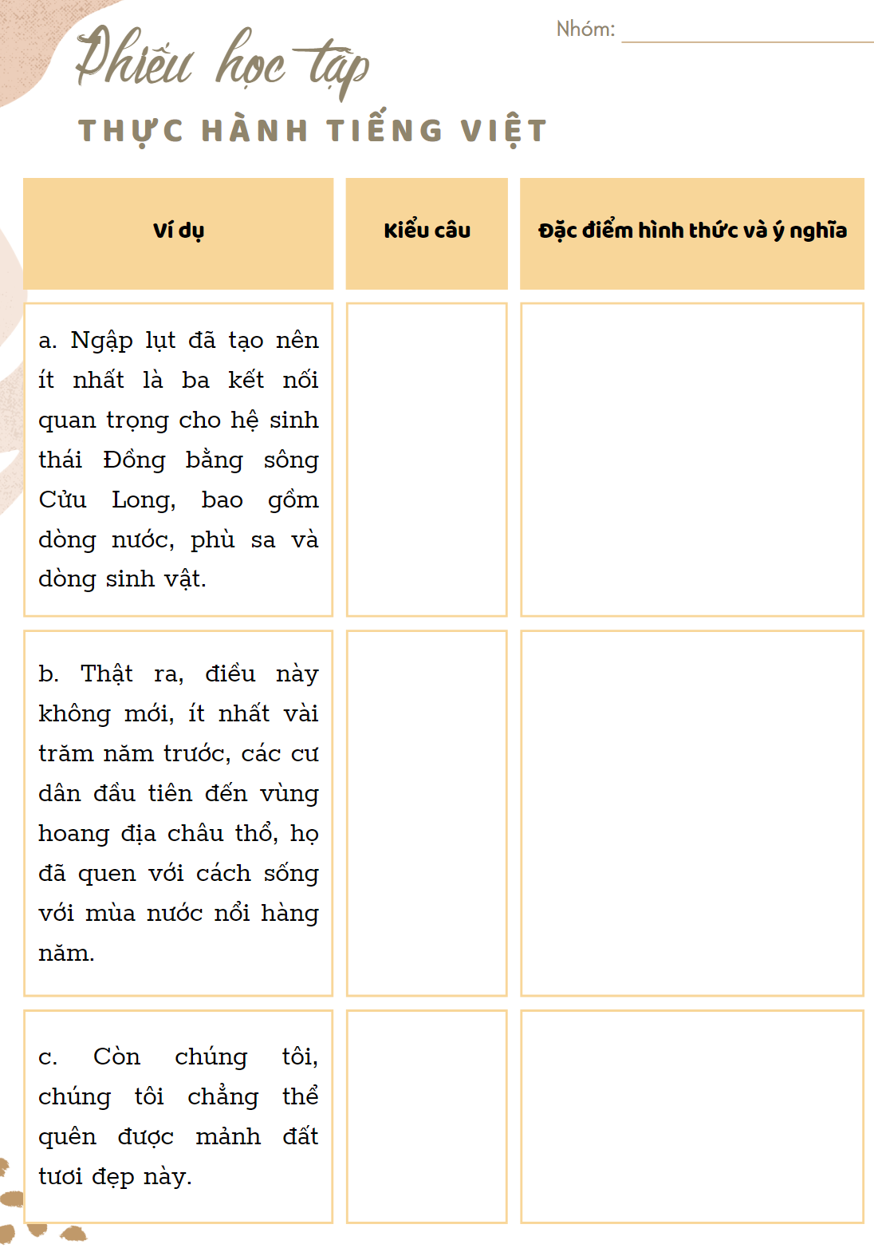
Bài tập 1
Hoạt động nhóm bàn

Slide 10

Bài tập 1
Ví dụ | Kiểu câu | Đặc điểm hình thức và ý nghĩa
a. | Câu khẳng định | - Câu không chứa các từ ngữ phủ định - Xác nhận sự thật về ích lợi của hiện tượng ngập lụt ở Đồng bằng sông Cửu Long
b. | Câu phủ định - phủ định bác bỏ | - Có từ phủ định “không” - Ý phản bác một nhận thức cho rằng “cách sống với mùa nước nổi hàng năm” mới hình thành trong thời gian gần đây.
c. | Câu phủ định – phủ định miêu tả | - Có từ phủ định “chẳng thể” - Câu xác nhận không có tình trạng người nói quên đi mảnh đất tươi đẹp của mình.
Notes:
Giáo án của Thảo Nguyên 0979818956

Slide 11
Bài tập 2
Chỉ ra trong các câu sau, câu nào là câu phủ định bác bỏ, câu nào là câu phủ định miêu tả và câu nào không phải câu phủ định:
a. Tôi biết người da trắng không hiểu cách sống của chúng tôi.
b. Ở thành phố của người da trắng, chẳng có nơi nào yên tĩnh cả, chẳng có nơi nào là nghe được tiếng lá cây lay động vào mùa xuân hay tiếng vỗ cánh của côn trùng.
c. Mùa nước nổi xưa kia hay mùa lũ theo cách gọi hiện nay, không là mối lo ngại cho nông dân vùng châu thổ Cửu Long, một mùa nước lũ lớn, như một niềm tin tâm linh, sẽ đem lại sự giàu có, sung túc cho vùng đất.
Notes:
Giáo án của Thảo Nguyên 0979818956

Slide 12

Bài tập 2
a. Không phải là câu phủ định
+ Tuy có xuất hiện từ phủ định (không), nhưng nội dung xác nhận sự “biết” của nhân vật “tôi”→ Câu khẳng định
b. Câu phủ định bác bỏ.
+ Câu có từ phủ định “chẳng” (2 lần)
+ Nội dung: ngầm bác bỏ nhận thức rằng cuộc sống của người da trắng vẫn bình thường, khi theo cách nhìn của người da đỏ, đó là cuộc sống không bình thường.
c. Câu phủ định miêu tả
+ Câu có từ phủ định “không”
+ Nội dung xác nhận rằng người dân ở vùng châu thổ sông Cửu Long không có sự lo ngại về tình trạng lũ lụt
Notes:
Giáo án của Thảo Nguyên 0979818956

Slide 13
Chuyển câu
Chuyển những câu khẳng định sau thành những câu có ý nghĩa tương đương, trong đó có sử dụng hai từ phủ định
a. Ai cũng muốn đuổi chúng đi (Ngô gia văn phái)
b. Ngày nào Thị Nở cũng phải đi qua vườn nhà hắn (Nam Cao)
c. Từ đấy, ngày nào Hoài Văn cũng xuống các thôn xóm, vận động bà con đứng lên cứu nước (Nguyễn Huy Tưởng)
Notes:
Giáo án của Thảo Nguyên 0979818956

Slide 14

Câu khẳng định | Câu khẳng định có chứa 2 lần từ phủ định
a. Ai cũng muốn đuổi chúng đi (Ngô gia văn phái) | Ví dụ: Không ai không muốn đuổi chúng đi
b. Ngày nào Thị Nở cũng phải đi qua vườn nhà hắn (Nam Cao) | Ví dụ: Không ngày nào thị Nở không phải đi qua vườn nhà hắn.
c. Từ đấy, ngày nào Hoài Văn cũng xuống các thôn xóm, vận động bà con đứng lên cứu nước (Nguyễn Huy Tưởng) | Ví dụ: Từ ngày đấy, không ngày nào Hoài Văn không xuống các thôn xóm, vận động bà con đứng lên cứu nước.
Notes:
Giáo án của Thảo Nguyên 0979818956

